Slide 1
স্বাগতম

Slide 2
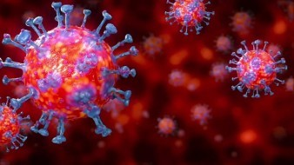
এগুলো কি?

Slide 3
আজকের পাঠ
পরিচিতি
উপস্থাপনায়-
মোঃসুরমান আলী
সহকারী শিক্ষক
কুলাউড়া বালিকা উচ্চ বিদ্যালয়
কুলাউড়া, মৌলভীবাজার
মোবাইল- ০১৭২৪-৯৭১৮৩৫
ই-মেইল- mrsurman86@gmail.com
করোনা ভাইরাস /কোভিট-১৯
শ্রেণীঃ ৬ষ্ট--১০ম

Slide 4
করোনাভাইরাসের প্রাদুর্ভাব (২০১৯-২০২০)
২০১৯ সালের ৩১ ডিসেম্বরে চীনের উহান শহরে করোনাভাইরাসের একটি প্রজাতির সংক্রামণ দেখা দেয়। বিশ্ব স্বাস্থ্য সংস্থা ভাইরাসটিকে প্রাতিষ্ঠানিকভাবে ‘২০১৯-এনসিওভি’ নামকরণ করে। বিশ্বজুড়ে করোনাভাইরাসে আক্রান্ত ১০ লাখ ৯৮ হাজার ৮৮৪। বিশ্বজুড়ে মৃতের সংখ্যা ৫৮২৪৩। বিশ্বে করোনাভাইরাসে আক্রান্ত হয়ে সুস্থ ২ লাখ ২৬ হাজার ১০৬।
তথ্যঃ( শনিবার, ০৪ এপ্রিল ২০২০ | ২০ চৈত্র ১৪২৬ বঙ্গাব্দ পর্যন্ত)

Slide 5
করোনাভাইরাস এর নামকরণ
“করোনাভাইরাস” নামটির উৎপত্তি লাতিন শব্দ করোনা থেকে যার অর্থ “মুকুট” বা “হার”। করোনা শব্দটি নিজে গ্রিক κορώνη korṓnē থেকে এসেছে যার অর্থ “মালা” বা “হার”। নামটি ইলেক্ট্রন মাইক্রোস্কোপের মাধ্যমে ভিরিয়নের (ভাইরাসের সংক্রামক আকার) বৈশিষ্ট্যমূলক উপস্থিতিকে নির্দেশ করে। ভিরিয়নের বিশাল কন্দাকৃতি পৃষ্ঠ অভিক্ষেপযুক্ত প্রান্ত রয়েছে যা মুকুটের স্মৃতি তৈরি করে। এর অঙ্গসংস্থান ভাইরাল স্পাইক পেপলোমিয়ার দ্বারা তৈরি হয়েছে যেগুলো মূলত ভাইরাসের পৃষ্ঠে অবস্থিত প্রোটিন।

Slide 6
করোনা ভাইরাসজনিত সংক্রমণ কিভাবে ছড়ায়
এই ভাইরাসটি মূলত মানুষ থেকে মানুষে ছড়ায়-
আক্রান্ত ব্যক্তির হাঁচি-কাশি, কফ-থুথুর মাধ্যমে ও
আক্রান্ত ব্যক্তির সাথে সরাসরি সংস্পর্শে আসলে
এবার একটি ভিডিও দেখি
https://youtu.be/XIArGXE9XLE

Slide 7
করোনা ভাইরাসের লক্ষণ সমূহ
· ভাইরাস শরীরে ঢোকার পরে সংক্রমনের লক্ষণ দেখা দিতে প্রায় ২-১৪ দিন সময় লাগে
· বেশীরভাগ ক্ষেত্রে প্রথম লক্ষণ জ্বর
· এছাড়া শুকনো কাশি হতে পারে
· শ্বাসকষ্ট/ নিউমোনিয়া দেখা দিতে পারে
· অন্যান্য অসুস্থতা (ডায়াবেটিস/ উচ্চ রক্তচাপ/ শ্বাসকষ্ট/ হৃদরোগ/ কিডনী রোগ/ ক্যান্সার ) থাকলে তা বিভিন্ন জটিলতার ঝুঁকি বাড়ায়

Slide 8
নিচের ধাপ অনুসরণ করে হাত ধুতে হবে- · প্রথমে দুইহাত পানি দিয়ে ভিজিয়ে নিন · এরপরে দুই হাতেই সাবান লাগিয়ে নিন · একহাতের তালু দিয়ে অন্য হাতের তালু ঘষুন · এক হাতের তালু দিয়ে অন্য হাতের উল্টো পীঠ এবং আঙ্গুলের ফাঁকে আঙ্গুল ঢুকিয়ে ঘষুন · দুই তালু আঙ্গুলের ফাঁকে আঙ্গুল ঢুকিয়ে ঘষুন · এক হাত দিয়ে অন্য হাতের বৃদ্ধাঙ্গুলি ঘুরিয়ে ঘুরিয়ে ঘষুন · ডান হাতের সব আঙ্গুল একসাথে অপর হাতের তালুতে ঘষুন · এবার পরিষ্কার পানি দিয়ে হাত ধুয়ে একটি পরিষ্কার তোয়ালে বা টিস্যু দিয়ে হাত মুছে ফেলুন

Slide 9
কি দিয়ে হাত ধুতে হবে- · সাবান-পানি হলো হাত ধোয়ার জন্য সবচেয়ে নির্ভরযোগ্য উপায় · হাতের কাছে সাবান না থাকলে হ্যান্ড স্যানিটাইজার দিয়ে হাত জীবাণুমুক্ত করা যাবে

Slide 10
আপনার নিজের কোন লক্ষণ দেখা দিলে কি করবেন? জ্বর, হাঁচি-কাশি, মাথাব্যাথা হলে- · রোগতত্ত্ব, রোগ নযি়ন্ত্রণ ও গবষেণা ইনস্টটিউিট এ হটলাইনে যোগাযোগ করুন ও আপনার অফিসে জানিয়ে দিন। · পরিবারের অন্য সদস্যদের নিরাপত্তার সার্থে আপনি একা আলাদা একটি রুমে আলাদাভাবে অবস্থান করুন ও সবসময় মাস্ক পরিধান করুন · জরুরী কাজ ব্যতিত বাড়ীর বাইরে যাওয়া হতে বিরত থাকুন। জরুরী কাজে বাইরে গলেে মাস্ক পরিধান করুন। · সুস্থ ব্যক্তিদের থেকে অন্তত ১ মিটার (৩ ফিট) দূরত্ব বজায় রাখুন · ব্যবহার করা কাপড়চোপড় ভাল করে সাবান দিয়ে ধুয়ে ফেলুন এবং আসবাবপত্র জীবাণুনাশক দিয়ে পরিস্কার করুন
কীভাবে নিরাপদ থাকবেন নিচের লিংকে ক্লীক করুন।
https://youtu.be/bRKI1oo4pTw

Slide 11
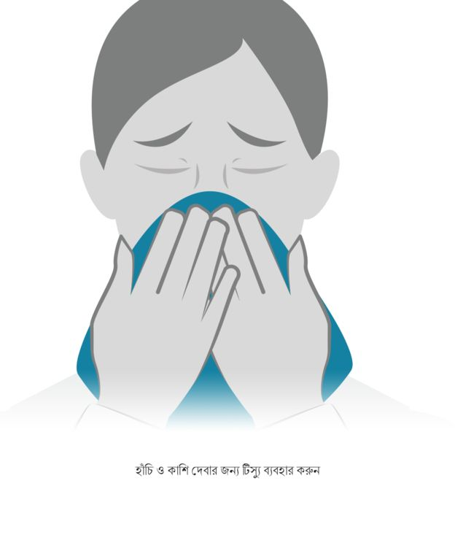
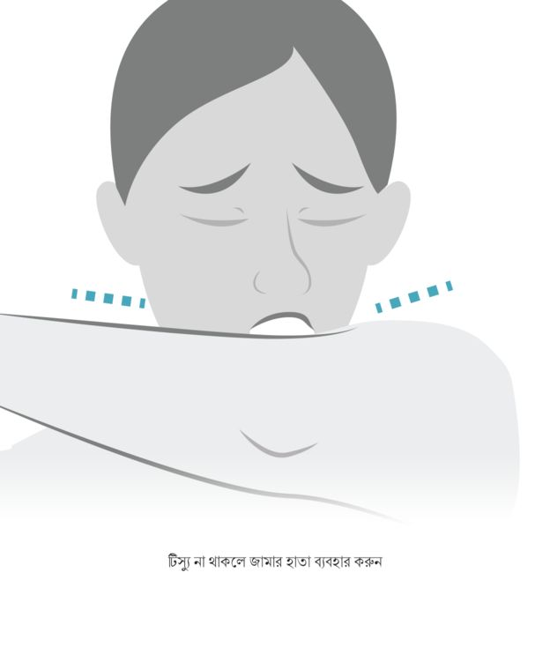
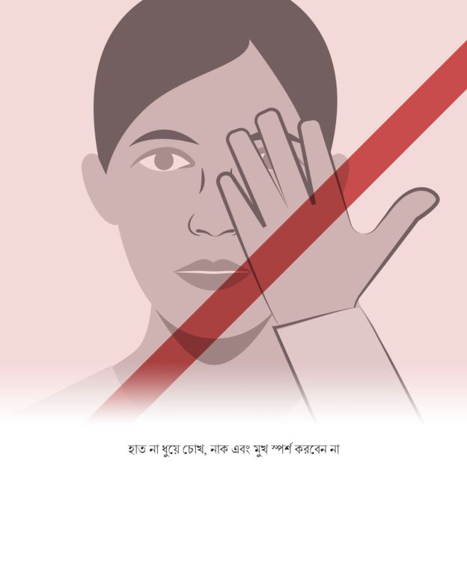
কাশির শিষ্টাচার
· হাঁচি বা কাশি দেয়ার সময় টিস্যু দিয়ে অথবা কনুই ভাঁজ করে নাক মুখ ঢেকে রাখুন
· ব্যবহৃত টিস্যু ঢাকনাযুক্ত বিন এ ফেলুন
· যেখানে সেখানে থুথু/কফ ফেলার অভ্যাস পরিহার করুন।
· সর্দি/কাশি বা জ্বর এ আক্রান্ত হলে ডিসপাজেবল মাস্ক পরিধান করুন ।
· ব্যবহৃত মাস্ক প্রতি ৮ ঘন্টা পরপর বা হাঁচি-কাশি দেবার পর মাস্ক ভিজে গেলে পরিবর্তন করুন

Slide 12
মাস্ক ব্যবহারের নিয়ম নিচের এই লিংকে দেখুন।
https://youtu.be/rxo6Fh8g2g0
বিকল্প মাস্ক তৈরির নিয়ম নিচের এই লিংকে দেখুন।
https://youtu.be/MkawxyYp3EY

Slide 13
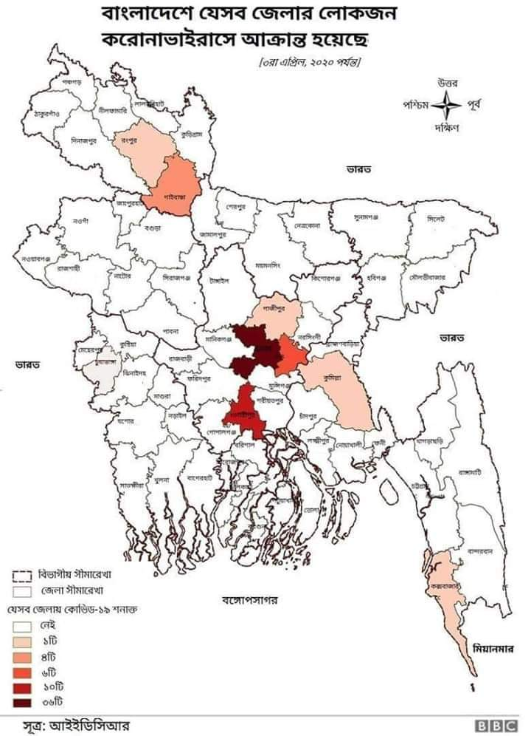

Slide 14
বাড়িতে করণীয়
· বাইরে থেকে ফিরে সাবান দিয়ে হাত পরিষ্কার করুন
· খাবার প্রস্তুত করার পুর্বে হাত ও কাঁচা খাবার ভাল করে ধুয়ে নিন
· মাছ-মাংশ-ডিম ভাল করে রান্না করুন
· অপ্রয়োজনে পশু-পাখি ধরবেন না, ধরলে সাবান দিয়ে হাত ধুয়ে ফেলুন
· অসুস্থ ব্যক্তির পরিচর্যার আগে ও পরে সাবান দিয়ে হাত ধুয়ে নিন

Slide 15
বাড়িতে করণীয়
· বাইরে থেকে ফিরে সাবান দিয়ে হাত পরিষ্কার করুন
· খাবার প্রস্তুত করার পুর্বে হাত ও কাঁচা খাবার ভাল করে ধুয়ে নিন
· মাছ-মাংশ-ডিম ভাল করে রান্না করুন
· অপ্রয়োজনে পশু-পাখি ধরবেন না, ধরলে সাবান দিয়ে হাত ধুয়ে ফেলুন
· অসুস্থ ব্যক্তির পরিচর্যার আগে ও পরে সাবান দিয়ে হাত ধুয়ে নিন

Slide 16
ভাইরাস আক্রান্ত হলে যে উপসর্গ দেখা দিবে

Slide 17
বাড়িতে করণীয় · বাইরে থেকে ফিরে সাবান দিয়ে হাত পরিষ্কার করুন · খাবার প্রস্তুত করার পুর্বে হাত ও কাঁচা খাবার ভাল করে ধুয়ে নিন · মাছ-মাংশ-ডিম ভাল করে রান্না করুন · অপ্রয়োজনে পশু-পাখি ধরবেন না, ধরলে সাবান দিয়ে হাত ধুয়ে ফেলুন · অসুস্থ ব্যক্তির পরিচর্যার আগে ও পরে সাবান দিয়ে হাত ধুয়ে নিন

Slide 18
অসুস্থ বোধ হলে কী করনীয়

Slide 19
ধন্যবাদ

